Slide 1
Привлечение финансирования на разработки: кейс Сеченовского Университета
MEDSOFT2018

Slide 2
Образ учёного будущего
Какой он – учёный будущего?
Какими качествами он должен обладать?
Что ему нужно знать, чтобы добиться успеха?
www.sechenov.ru

Slide 3
Образ ученого будущего
Компетенции
Деловые коммуникации
Профессиональные навыки
Менеджмент, маркетинг, project-management
Готовность к постоянному обучению
Networking
www.sechenov.ru

Slide 5
Технопарк Школа грант-менеджеров создана для обеспечения благоприятной инновационной экосистемы в Университете и содействию привлечению средств в НИР и ОКР проводимые в Университете.
1
ИНФОРМИРОВАНИЕ. Мониторинг Российских и иностранных конкурсов от грантообразующих фондов. Еженедельная рассылка, подписка на новости. Персонализированный подход.
Направление работы
2
КОНСУЛЬТАЦИИ. Консультирование сотрудников Университета по вопросам оформления заявок на получение грантов. Помощь сотрудникам в подготовке заявок, а также в административных вопросах и их выполнения;
3
СТРАТЕГИЧЕСКИЙ ДИАЛОГ. Поиск проектов и идей в Университете. Информирование ученых о текущих и перспективных трендах. Приглашение представителей грантообразующих фондов. Налаживание эффективных коммуникаций между подразделениями.

Slide 6
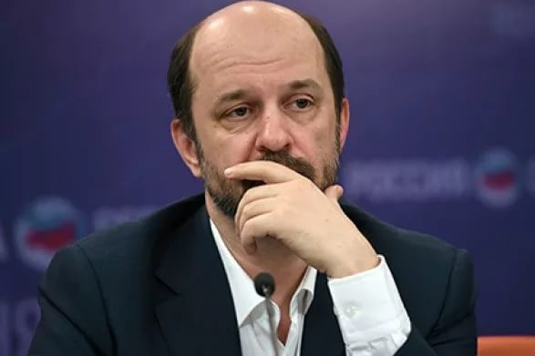
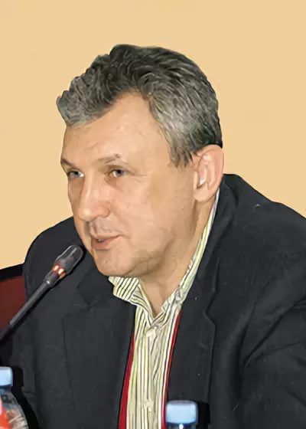
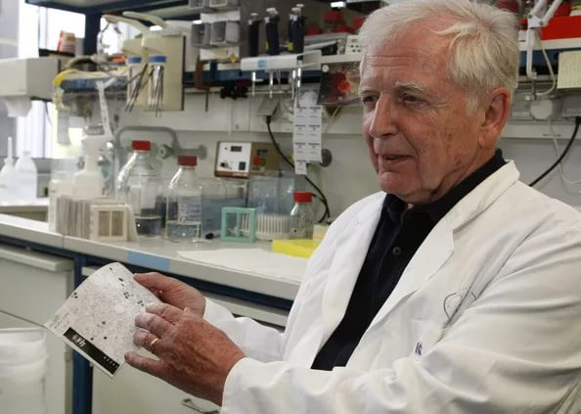
Экспертные сессии
В экспертизе проектов принимают участие ведущие специалисты из различных отраслей: медицины, экономики, информационные технологии, приборостроения и регистрации мед. изделий и т.п.. Ключевые члены команды имеют междисциплинарное образования
В области информационных технологи ключевыми экспертами являются специалисты кафедры информационных и интернет технологии Г.С. Лебедева
Наш Акселератор проводит экспертные сессии в том числе и с привлечением нобелевских лауреатов.

Slide 7
Технопарк
Наша команда
Директор
Омерова Наталья Леонидовна
ФГБОУ ВО СамГМУ Минздрава России.
Главный специалист по управлению проектами
Аркавый Игорь Владимирович
ФГАОУ ВО Первый МГМУ им. И.М. Сеченова
Зам. директора
Донских Алексей Алексеевич
ФГАОУ ВО Первый МГМУ им. И.М. Сеченова.
Главный специалист по управлению проектами
Василенко Иван Александрович
ФГБОУ ВО Московский технологический университет
ФГБОУ ВО «МГУ им. М.В. Ломоносова»
ФГБОУ ВО «Самарский государственный экономический университет»
ФГБНУ Национальный НИИ общественного здоровья имени Н.А. Семашко.
ФГБОУ ВО РАНХиГС при Президенте РФ
Специалист по управлению проектами
Бирюкова Гузалия Камиловна
Камский политехнический институт
Специалист по сопровождению проектами
Пермяков Александр Дмитриевичф
ФГБОУ ВО «РЭУ им. Г.В. Плеханова
Специалист по управлению проектами
Беляковская Анна Николаевна
ФГБОУ ВПО Московский педагогический государственный университет.
ФГБОУ ВО РАНХиГС при Президенте РФ

Slide 8
К
Спасибо за внимание!
Наталья Омерова
e-mail: natalia.omerova@gmail.com
8 916 238 0495

